Slide 1
當e-Care不能進入UCAN的解決辦法——電腦版
——國立虎尾科技大學職涯中心——

Slide 2

1.在搜索引擎
上打“UCAN”

Slide 3
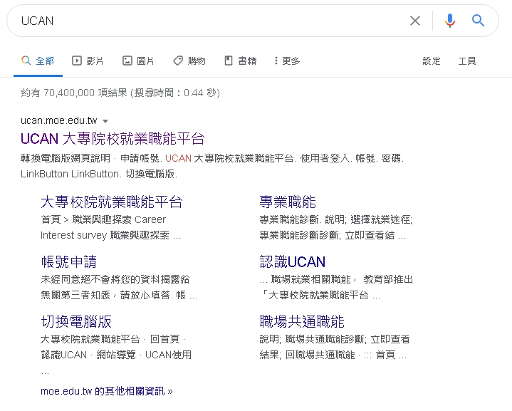
2.第一個就是
“UCAN大專院校
就業職能平臺”

Slide 4
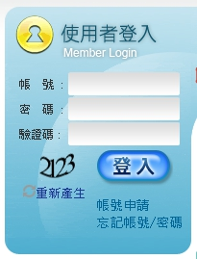
3.點入後
帳號與密碼：
0033+學號
請注意三年級同學是：33+學號
如果還是不能進入請聯絡學輔中心
許英鴻先生 分機：5726

Slide 5

4.興趣搜索
在左邊第二個
I’m here !

Slide 6
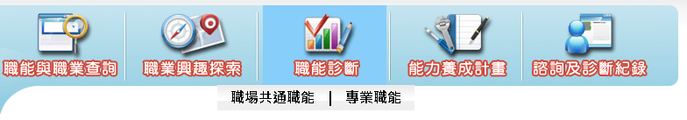
5.職場共通職能
與專業職能在
中間“職能診斷”
的子選項中
I’m here !

